Slide 2
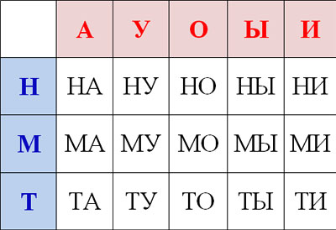

Slide 4
Хороший день
Я. Ким
С. Маршак
Моя родня

Slide 6
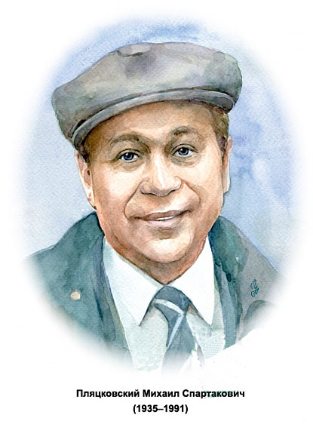

Slide 8
Сердитый – склонный сердиться, раздражительный.
Вредный – причиняющий вред, опасный.

